Slide 1
TCP/IP 4 Layer & AJAX
3-1주차 신입교육 - tcp/ip 4계층과 http 프로토콜 차이, AJAX란
TCP/IP란
Internet Protocol Suite
OSI 7 Layer와 TCP/IP 4 Layer
모델에 따른 계층의 연관성
AJAX란
비동기, jQuery

Slide 2
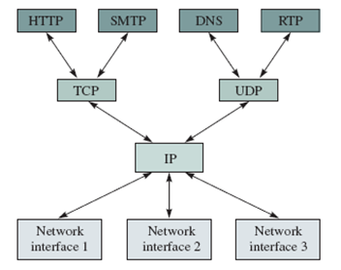
TCP/IP란
OSI 7 Layer, TCP/IP 4 Layer
TCP/IP Protocol Suite (Internet Protocol Suite)
인터넷 프로토콜 스위트는 인터넷에서 컴퓨터들이 서로 정보를 주고받는 데 쓰이는 통신규약(프로토콜)의 모음이다. 인터넷 프로토콜 스위트 중 TCP와 IP가 가장 많이 쓰이기 때문에 TCP/IP 프로토콜 슈트라고도 불린다
TCP/IP는 패킷 통신 방식의 인터넷 프로토콜인 IP(인터넷 프로토콜)와 전송조절 프로토콜인 TCP(전송 제어 프로토콜)로 이루어져 있다
IP는 패킷 전달 여부를 보증하지 않고, 패킷을 보낸 순서와 받는 순서가 다를 수 있다.
TCP는 IP 위에서 동작하는 프로토콜로, 데이터의 전달을 보증하고 보낸 순서대로 받게 해준다.
TCP를 기반으로 한 많은 수의 애플리케이션 프로토콜들(HTTP, FTP,SMTP 등)이 IP위에서 동작하기 때문에 묶어서 TCP/IP로 부른다
TCP/IP(인터넷 프로토콜 스위트)에 쓰이는
각 프로토콜들의 연관관계

Slide 3
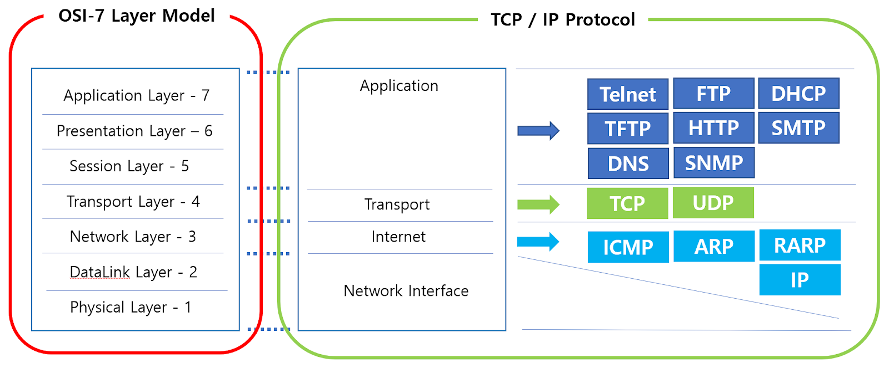
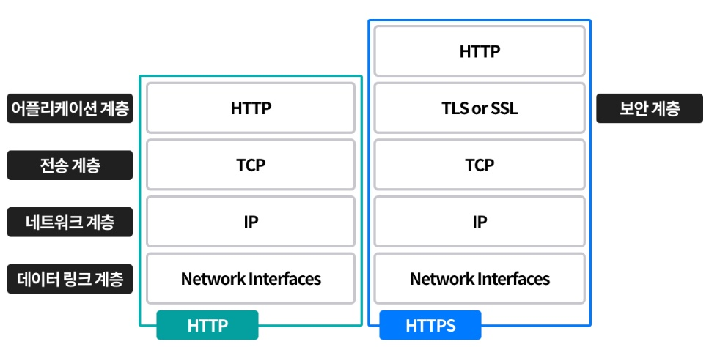
OSI 7 Layer와 TCP/IP 4 Layer
OSI 7 Layer, TCP/IP 4 Layer
OSI 참조모델은 컴퓨터와 컴퓨터 사이의 데이터전송을 분류한 모델(모형) 네트워킹 또는 무선통신 시스템의 기능을 설명하는 개념
TCP/IP은 범용적으로 사용하는 TCP프로토콜과 IP프로토콜을 OSI7계층 형식에 맞추어 간략화 시킨 모델
응용계층(Application) : HTTP, FTP, Telnet, SMTP등 네트워크를 사용하는 응용프로그램으로 이뤄진다
전송계층(Transport) : TCP, UDP 등 시스템을 연결하고 데이터를 전송하는 역할
인터넷계층(Internet) : ICMP, IGMP, IP등 데이터를 정의하고 데이터의 경로를 라우팅한다
물리계층(Network Interface) : Ethernet, ATM등 네트워크 하드웨어를 의미

Slide 4
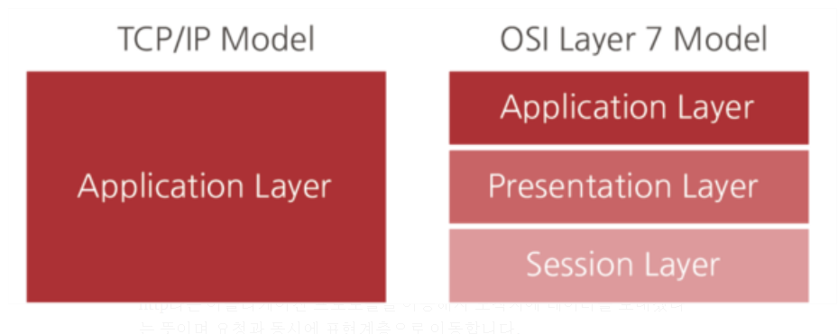
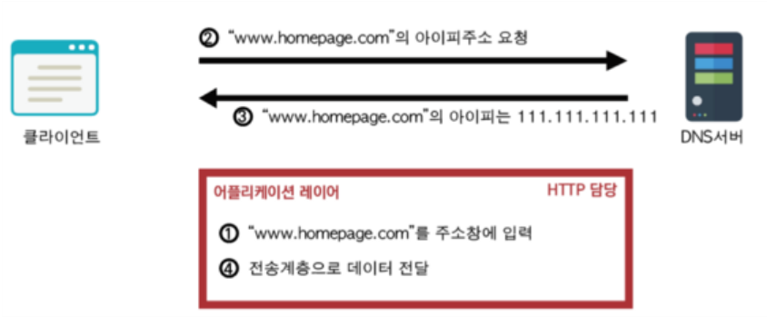
TCP/IP란
OSI 7 Layer, TCP/IP 4 Layer
어플리케이션(Application) 레이어
HTTP 프로토콜을 이용해서 도착지에 데이터를 보내겠다는 뜻이며 요청과 동시에 표현계층으로 이동
표현계층 : 데이터를 가공/처리 하여 만약 https보안 프로토콜을 사용한다면 어플리케이션 계층의 데이터를 암호화한다
세션계층 : 데이터의 무결성이나 신뢰성을 확인하는 단계로 네트워크 계층을 위해 데이터를 끊어주거나 확인해준다

Slide 5
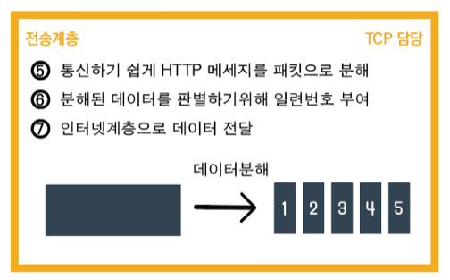
TCP/IP란
OSI 7 Layer, TCP/IP 4 Layer
전송(Transport) 레이어
어플리케이션 레이어에서 데이터를 받은 전송계층은 TCP프로토콜을 이용하여 세션데이터로부터 적당한 크기로 받은 데이터를 잘게 쪼갠 후 일련번호를 부여한다
UDP도 이 계층에 속하지만 TCP와 다른 점은 데이터의 순서를 붙이고 일련번호를 부여하지 않기 때문에 순차성, 안정성을 보장하긴 힘들지만 속도가 상당히 빠르다

Slide 6
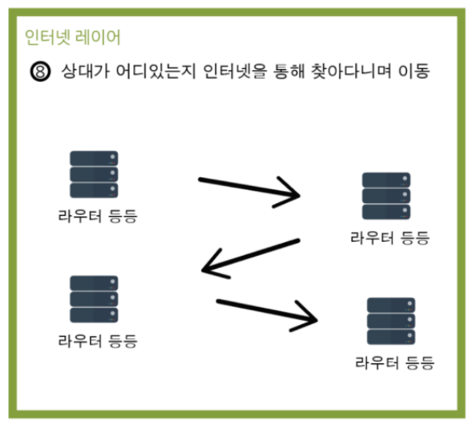
TCP/IP란
OSI 7 Layer, TCP/IP 4 Layer
인터넷(Internet) 레이어
데이터를 받은 인터넷 레이어에서 IP프로토콜을 통해 라우터들을 이동하며 목적지로 전달된다
라우터 : 패킷을 목적지까지 전달하기 위해 다음 네트워크 지점을 결정하는 장치나 컴퓨터 내의 소프트웨어

Slide 7
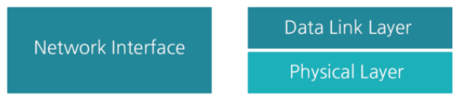
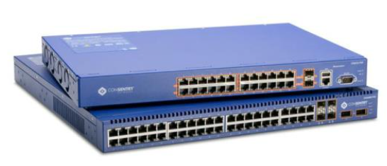

TCP/IP란
OSI 7 Layer, TCP/IP 4 Layer
네트워크 인터페이스(Network Interface)
데이터 링크 계층 : 대표적인 프로토콜이 이더넷이며 브릿지, 스위치와 같은 장비가 해당된다
물리계층 : 랜선, 허브등과 같이 실제 물리적인 영역에서의 데이터 계층이다

Slide 8
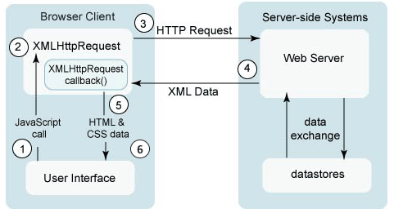
Ajax 란
Asynchronous JavaScript and Xml
Ajax(Asynchronous JavaScript and XML)
Ajax는 웹 페이지 전체를 다시 로딩 하지 않고도, 웹 페이지의 일부분만을 갱신할 수 있도록 해주는 개발 기법이다 하나의 특정한 기술을 말하는 것이 아니며, 함께 사용하는 기술의 묶음을 지칭하는 용어이다.
웹 페이지의 표현을 위한 HTML과 CSS
데이터에 접근하거나 화면 구성을 동적으로 조작하기 위해 사용되는 DOM
데이터의 교환을 위한 JSON이나 XML
웹 서버와의 비동기식 통신을 위한 XML Http Request 객체
위에서 언급한 모든 기술을 결합하여 사용자의 작업 흐름을 제어하는데 사용되는 자바스크립트
Ajax 동작 원리

Slide 9
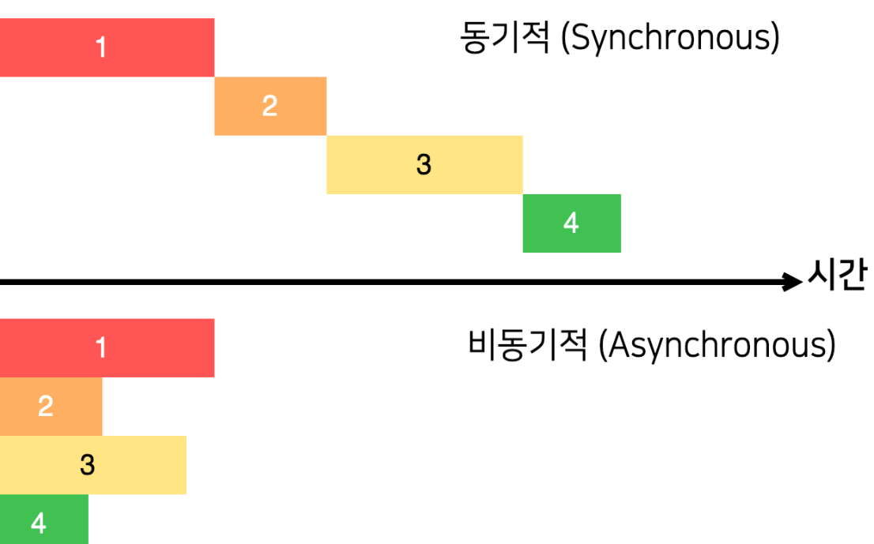
Ajax 란
Asynchronous JavaScript and Xml
동기(synchronous)
직렬적으로 태스크(task)를 수행한다. 작업이 순차적으로 실행되며 어떤 작업이 수행 중이면 다음 작업은 대기하게 된다.
비동기(Asynchronous)
병렬적으로 태스크(task)를 수행한다. 작업이 종료되지 않은 상태라 하더라도 대기하지 않고 다음 작업을 실행한다

Slide 10
Ajax 란
Asynchronous JavaScript and Xml
Ajax 의 장점
클라이언트와 서버 측의 데이터 전송 및 처리를 비동기적으로 처리하는 것이 목적이다
Ajax를 사용함으로써, 서버 측에 데이터를 요청한 후, 그 데이터의 수신이 완료될 때까지 기다리지 않고, 다른 작업을 바로 진행할 수 있다.
웹 페이지를 자유롭게 구성할 수 있게 되었고, 불필요한 잦은 페이지 로딩을 줄일 수 있다.
Ajax 의 단점
Ajax를 쓸 수 없는 브라우저에 대한 문제
페이지 이동 없는 통신으로 인한 보안상의 문제
스크립트로 작성되므로 디버깅이 용지 하지 않다.
요청 남발 시 역으로 서버 부하가 늘 수 있다

Slide 11
Git
3-2주차 신입교육 – git 이란, git의 구조와 명령어
Git이란
버전관리
Git의 구조
두개의 저장소와
파일의 세가지의 단계
Git의 개념 및 명령어
임시저장소와 명령어
Branch
브랜치와 병합

Slide 12
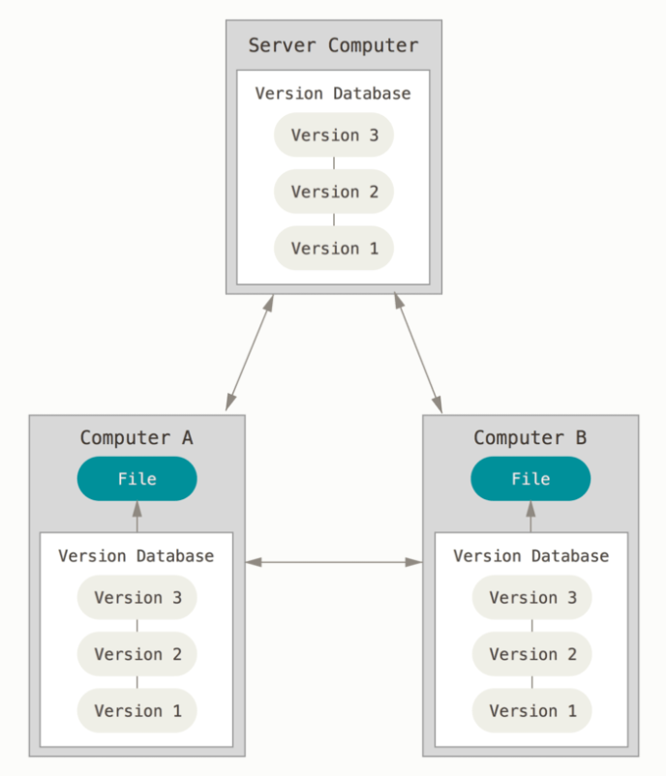
Git
형상 관리 도구
Git 이란
컴퓨터 파일의 변경사항을 추적하고 여러 명의 사용자들 간 파일들의 작업을 조율하기 위한 분산 버전 관리 시스템이다.
코드 변경 사항 내역을 기록하고 관리할 수 있다
작업 중 필요 시 이전 사항으로 rollback할 수 있다
팀 단위로 개발 진행 시 체계적, 효율적인 작업이 가능하다
한 프로젝트의 여러 저장소가 각각 독립적으로 완전한 데이터를 갖고 있을 수 있으며 원격 저장소 없이 로컬 저장소만으로도 버전 관리를 할 수도 있다.

Slide 13
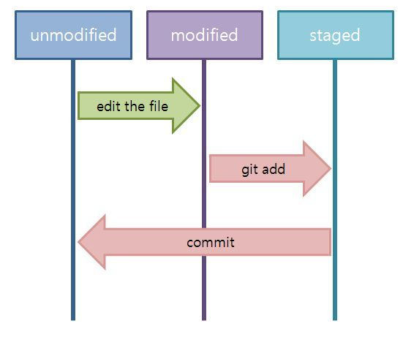
Git의 구조
형상 관리 도구
Git 프로젝트의 세가지 단계
Git은 개인 개발을 넘어, 공동 개발에서 효율적인 코드 형상 관리를 하기위해 파일을 세 가지 상태로 관리한다
Unmodified : 데이터가 로컬 데이터베이스에 안전하게 저장 되어 있으며, 어떤 수정이나 변화가 없는 상태
Modified : 수정한 파일을 아직 로컬 데이터베이스에 커밋(commit)하지 않은 것을 말한다.
Staged : 현재 수정한 파일을 곧 커밋할 것이라고 표시한 상태를 의미

Slide 14
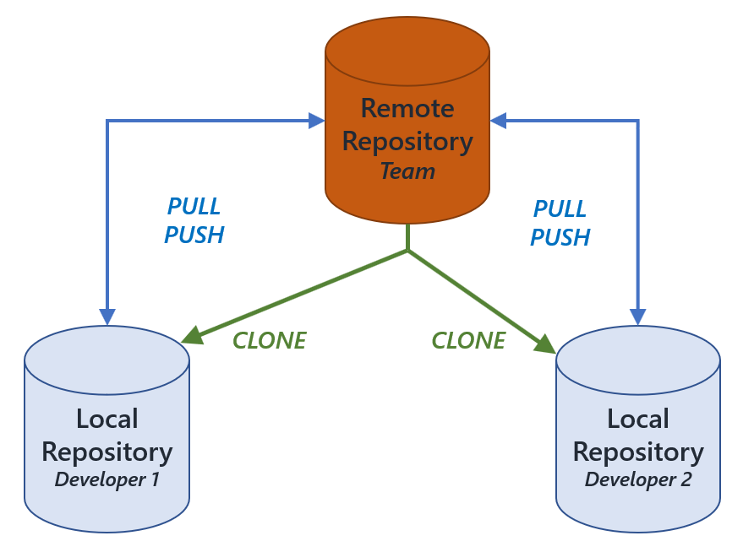
Git의 구조
형상 관리 도구
Git 두개의 저장소
Git의 저장소(repository)는 크게 Local repositor와
Remote repositor가 있다
Local repository : 개인 PC에 설정된 Git repository
Remote repository : remote repository를 운용하는 서버에 있는 Git repository로 일종의 백업 클라우드 개념이다

Slide 15
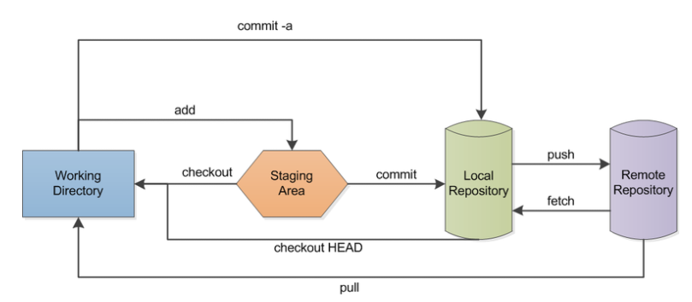
Git의 개념 및 명령어
Git을 사용한 개인 저장소 관리
소스코드 전체를 remote repository에서 내려 받거나 새로운 local repository를 생성
소스코드의 파일을 수정하거나 더한다 (Working Directory에서 실제 개발 과정 진행)
수정한 코드 파일을 add하여 Staging Area(local repository에 저장될 예정인 임시저장소 개념)에 올린다
계속 개발을 진행하여 2와 3의 과정을 반복
개발이 완료되면 commit하여 Staging Area의 최종 파일을 local repository에 올린다

Slide 16
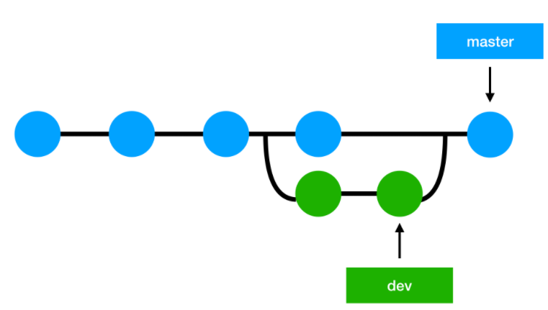
Git
형상 관리 도구
merge
브랜치(Branch)
독립적으로 어떤 작업을 진행하기 위한 개념
필요에 의해 만들어지는 각각의 브랜치는 다른 브랜치의 영향을 받지 않기 때문에, 여러 작업을 동시에 진행 할 수 있다
Fetch
원격 저장소의 최신 이력을 이름 없는 브랜치로 로컬에 가져오며 해당 브랜치는 ‘FETCH_HEAD’의 이름으로 체크아웃 가능
Pull
원격 저장소의 내용을 가져와 자동으로 현재 소스에 병합 작업을 진행

Slide 17
감사합니다!

